Slide 1

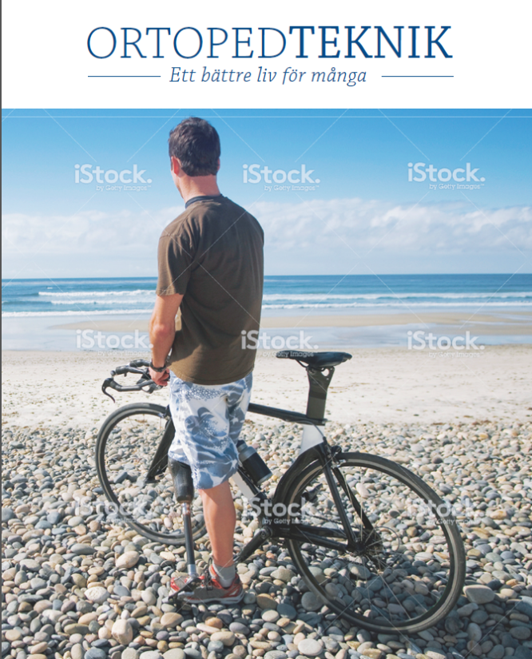
Ortopedteknik en del av vården
Ortopedtekniska Branschrådet

Slide 2
Intressant fakta om ortopedteknik
En yrkeskår (flera professioner)
  har funnits i Sverige i minst 200 år
Årsomsättning på en OTA motsvarar ca: 0.02% av sjukhusets omsättning
Yrkesverksamma Ortopedingenjörer i Sverige är i dag omkring 400 personer
  Jämförelse: 12000 registrerade sjukgymnaster i Sverige
Vi är små men duktiga, så duktiga att ingen ser vad vi gör….

Slide 3

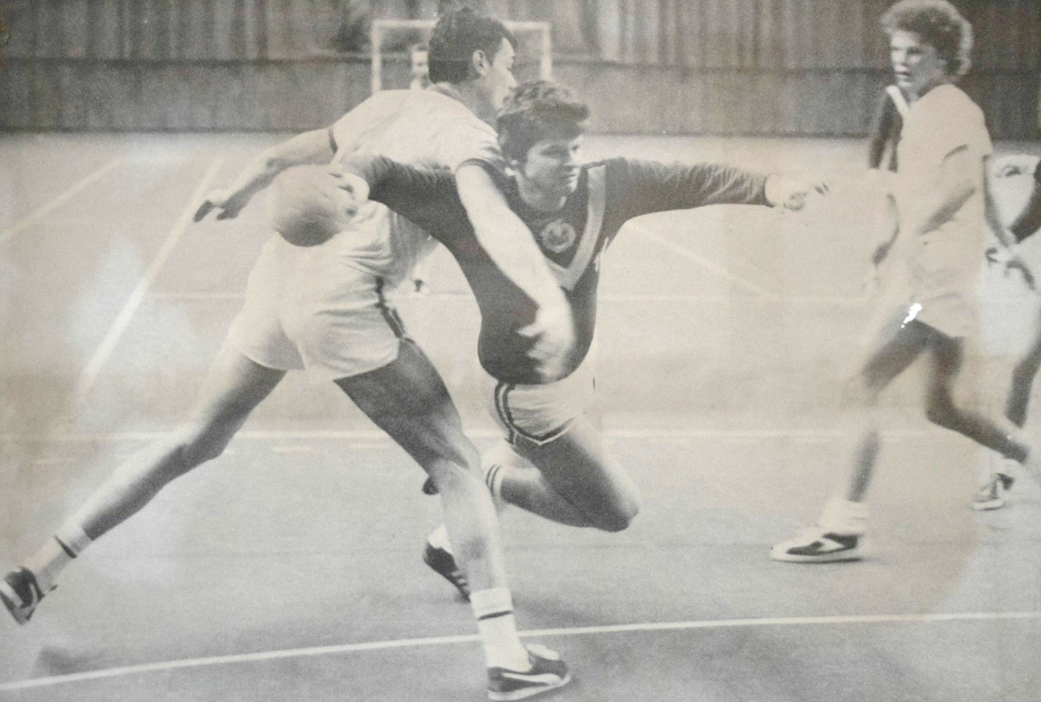
En berättelse från verkligheten….

Slide 4
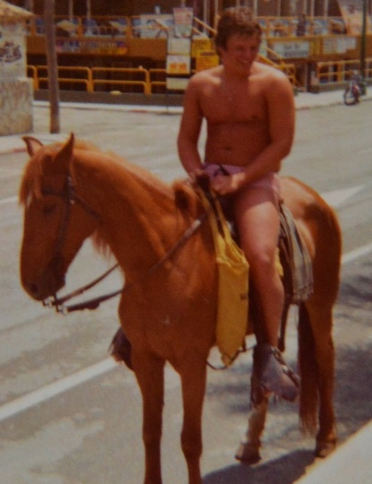
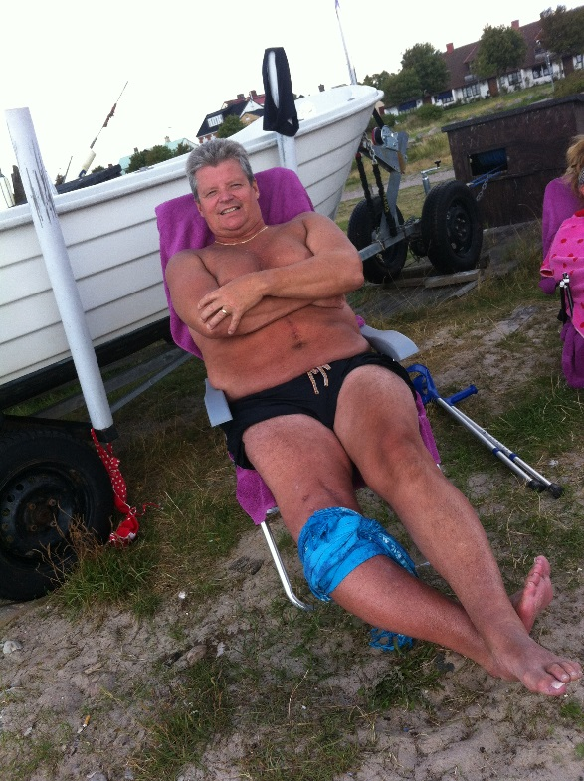
Mappe född 1957
Brandman
  Juniorlandslagspelare handboll
  Familjen är häst intresserad
Problem med lederna
  Bilateral höftplastik på tidigt 00-tal
    Allt gick bra
Problem med höger knä
  Rek av läkare: Total plastik sep 2010

Slide 5
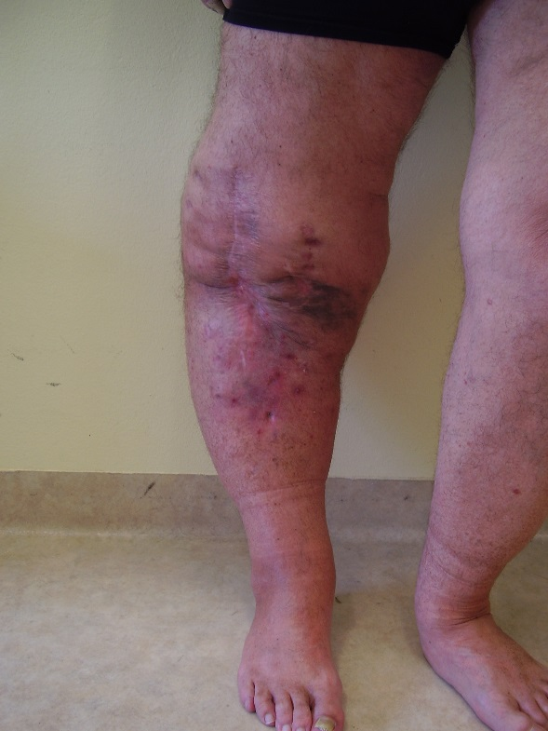
Mappe i början av förloppet
Svullet knä och kontakt med läkare innan nyår. Ingen penicillin…
  1 mars 2011 börjar jobba igen
  Juni tappas knäet första gången
    Dagen efter kunde han inte gå
    Överflyttad till specialistenhet på ett annat sjukhus pga. infektion
  Under de närmaste 12 månaderna utförs 6 operationer i knäet, mm

Slide 6
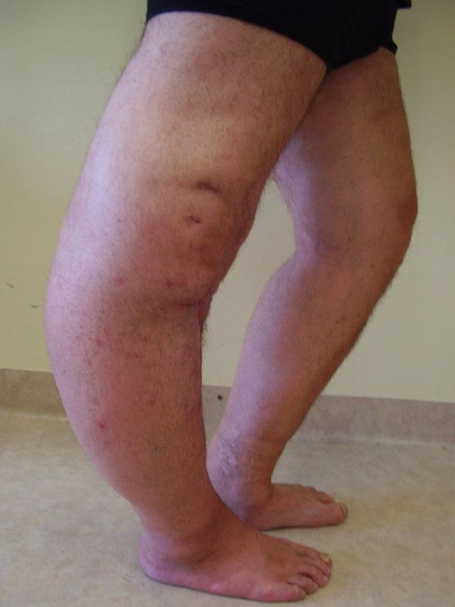
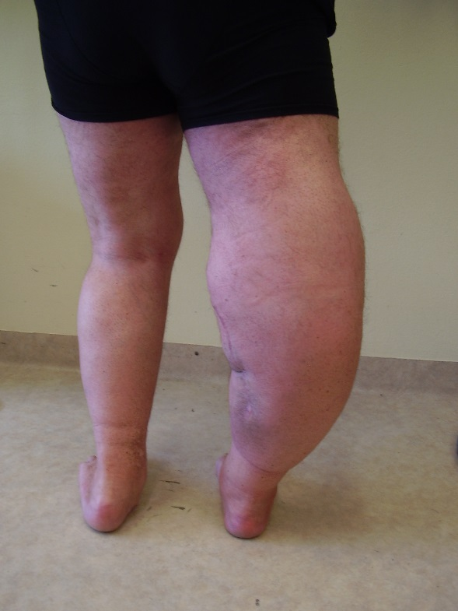
Situationen blir ohållbar och steloperation erbjöds…..

Slide 7
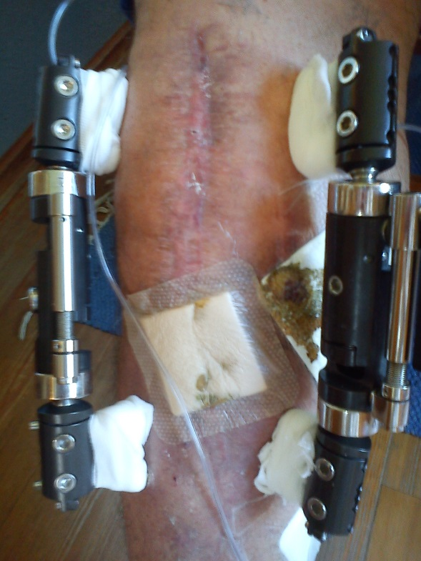
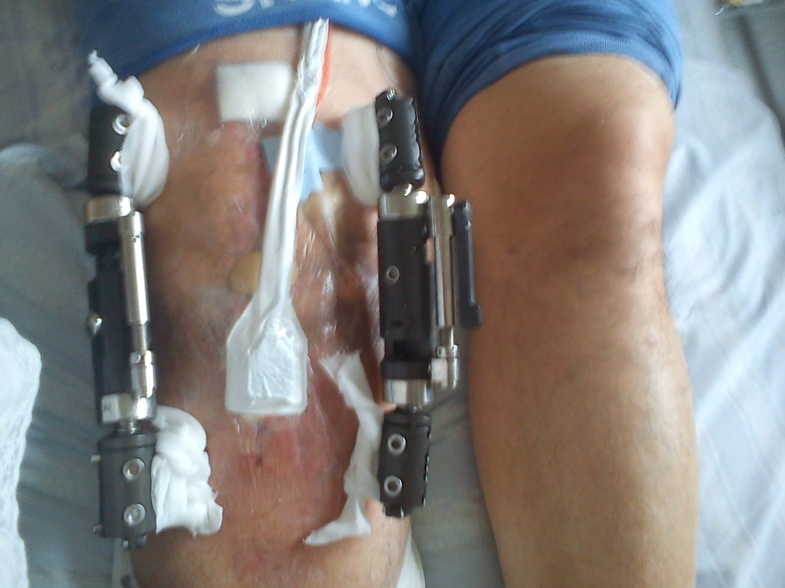
Steloperation: Hoffmans ställning i 6 månader (inkl vakuum pump)

Slide 8
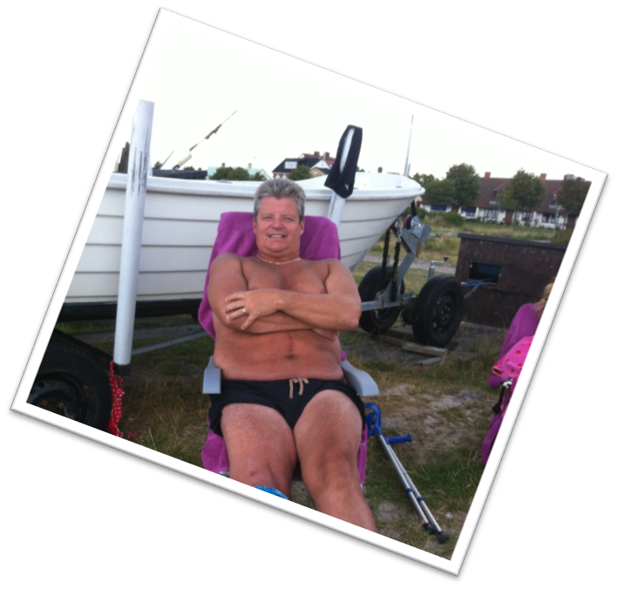
Men det vill sig inte….

Slide 9

Beslut om amputation (maj 2013)
Amputation
  September 2013
    Mappe informeras om det förväntad förloppet av ett multidisciplinärt team
  Första kontakten med ortopedteknik

Slide 10
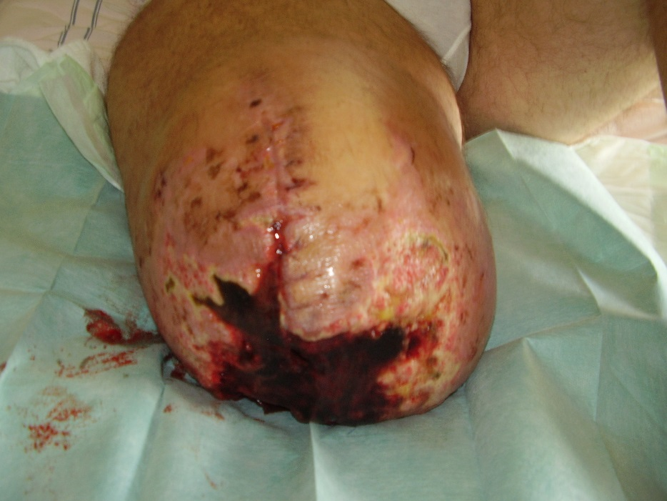
Amputation (sept. 2013)
Förloppet efter
  Infektionen finns kvar och såret läker dåligt…

Slide 11
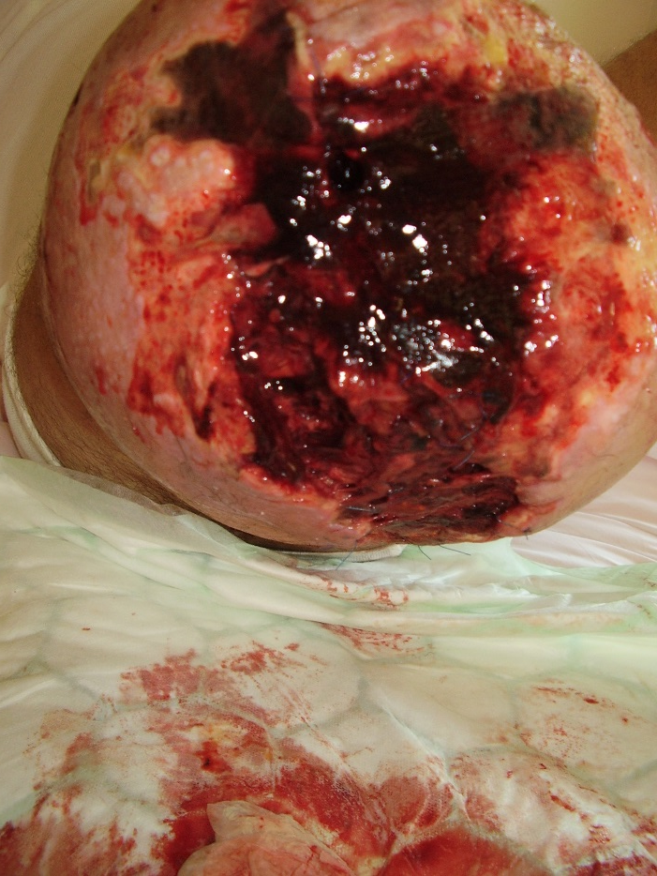
Sårrevision
Läkare gör sårrevison
Sårrevisionen går bra
  Men 10 min efter avslutat ingrepp spricker artären
Akut operation… Mappe är nära att mista livet

Slide 12
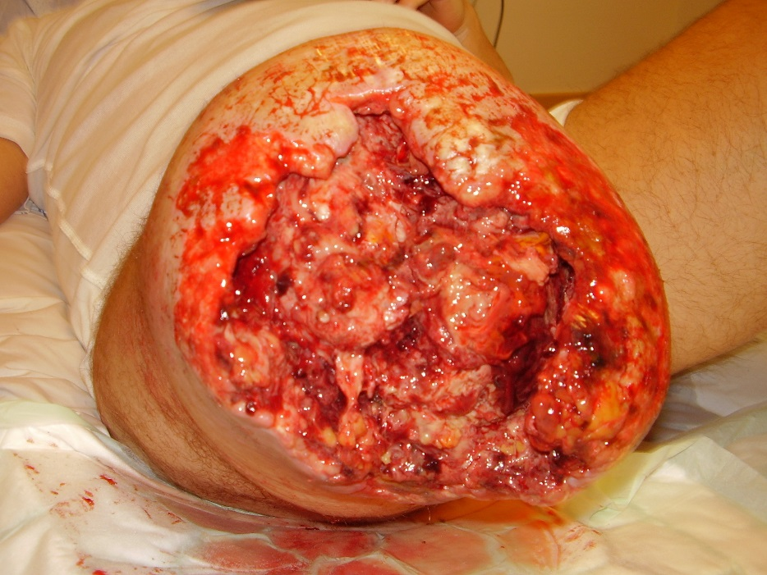
Sårbehandling
Sårytan (ca. 600 cm²) efter ny revision

Slide 13
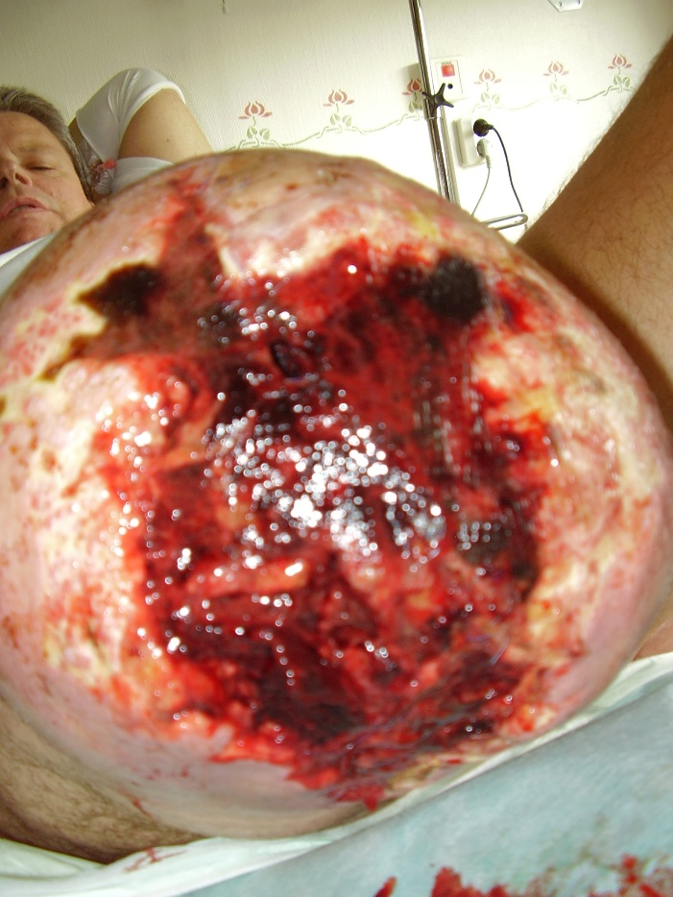
Sårbehandling
Sårytan kräver transplantation från andra benet

Slide 14
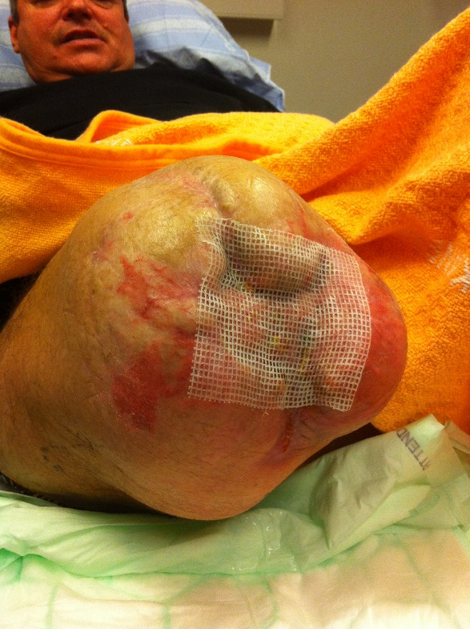
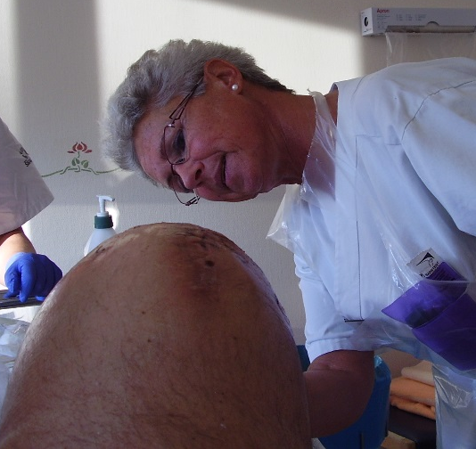
Såret läker…
I slutet av 2013 har såret nästan blivit torrt och protesanpassning ska göras i början av 2014

Slide 15
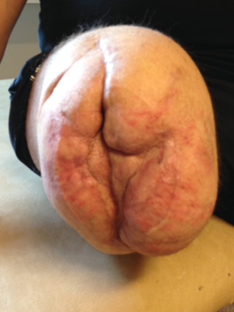
Mappe får sin första protes
Situationen då
  Överviktig efter långvarig sjukdomsförlopp
  Lyckas att hålla modet uppe tack var familjen och vänner
  Mycket stöd från det multidisciplinära teamet

Slide 16
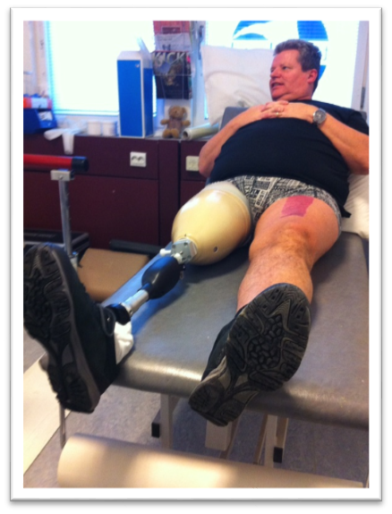
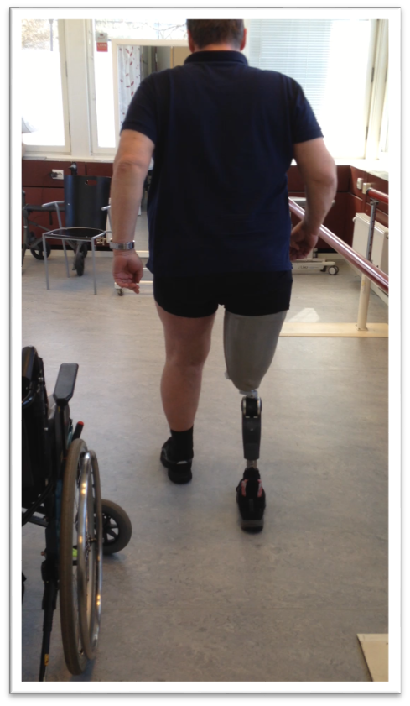
Första protesen (2014 -01-14)
Andra protesen (2014-04-04)

Slide 17
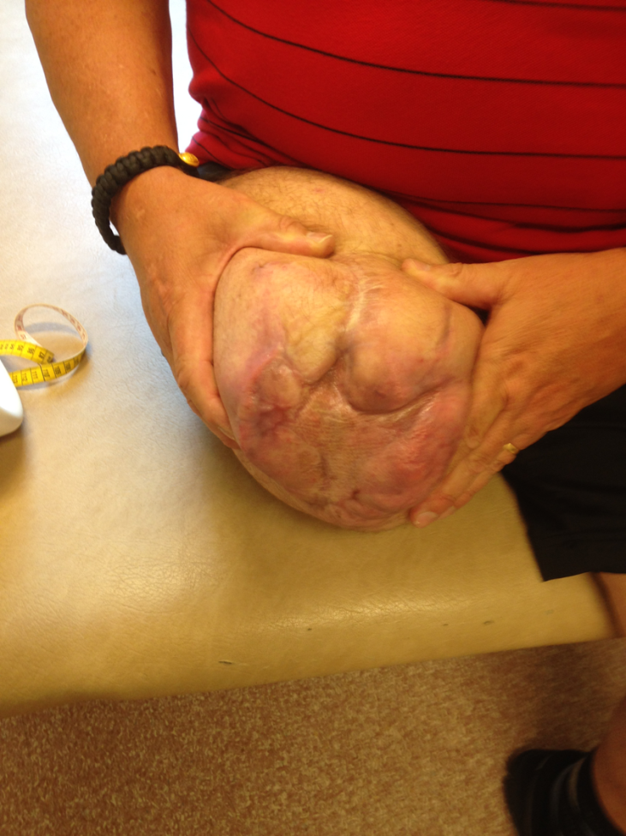
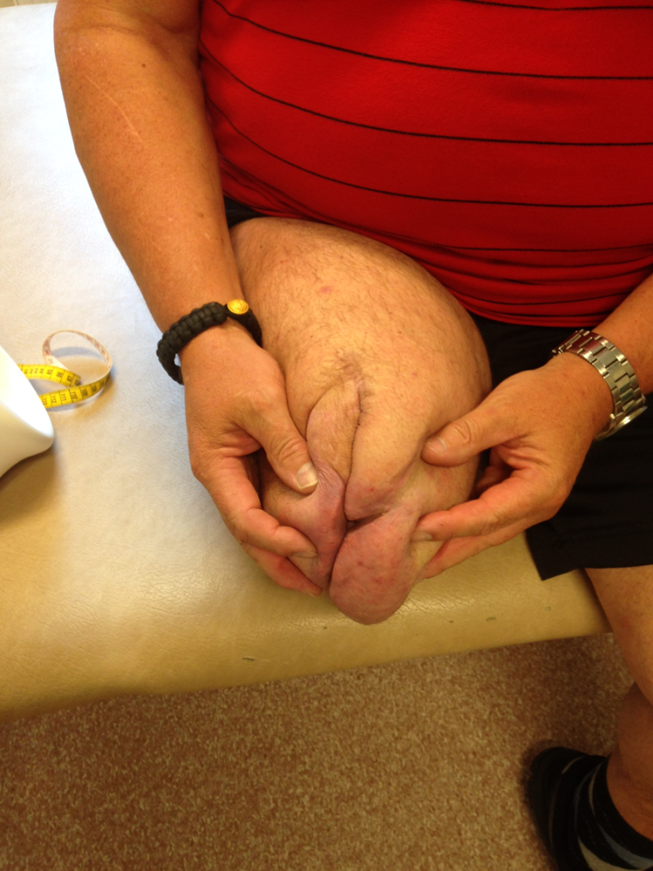
Förändringar i stumpen (2014-05-27)

Slide 18
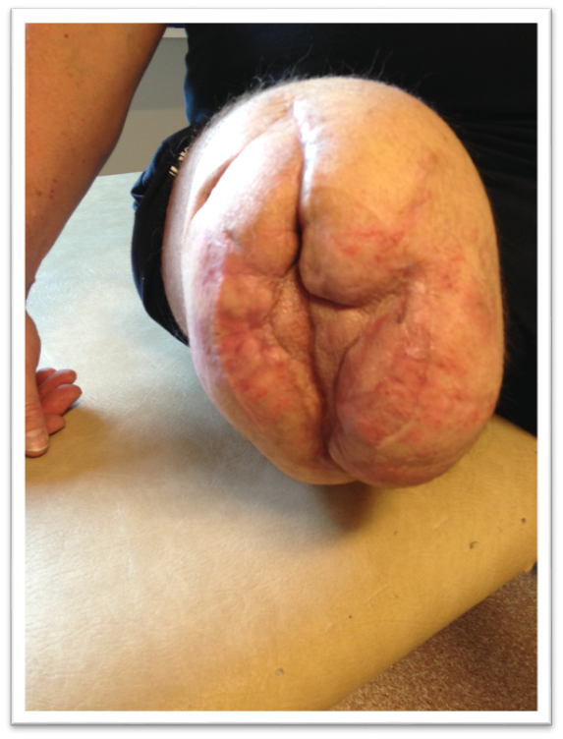
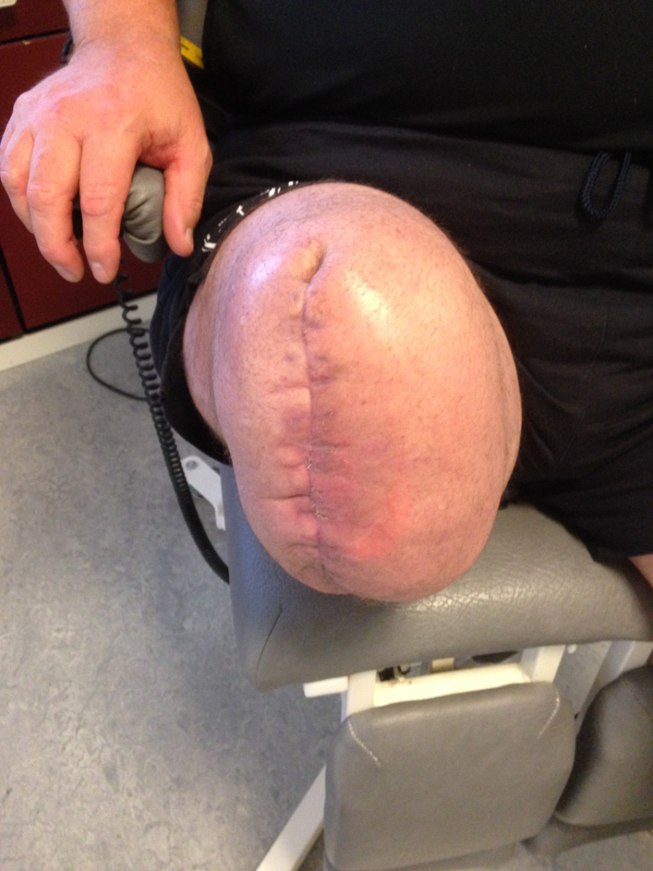
Mjukdelsrevision (sept. 2014)

Slide 19
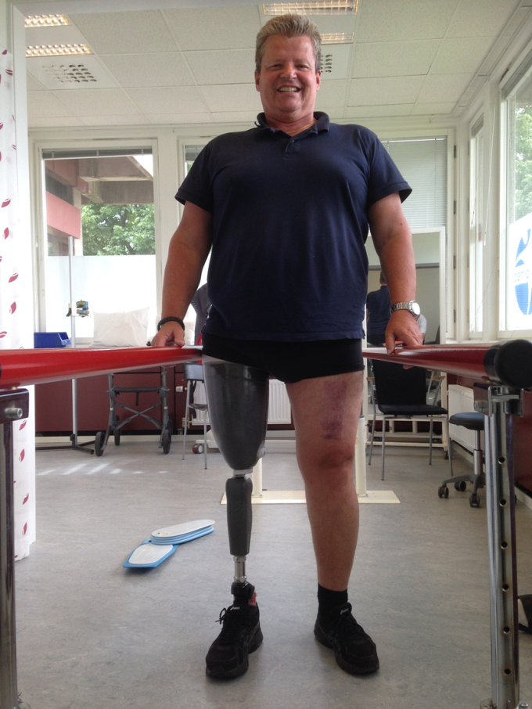
Därefter en ny hylsa som placerar knäcentrum bättre..

Slide 20
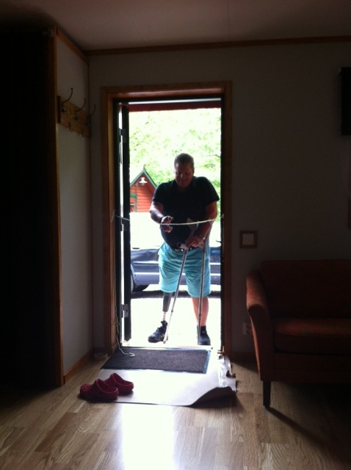
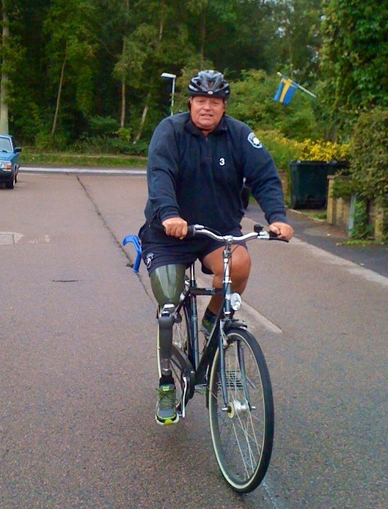
Första gången med protes gående från bilen och in i sitt hem…. Och på cykel…

Slide 21
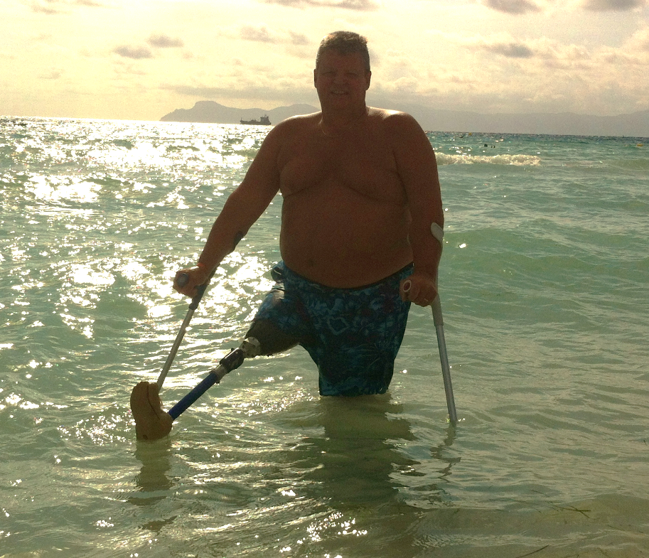
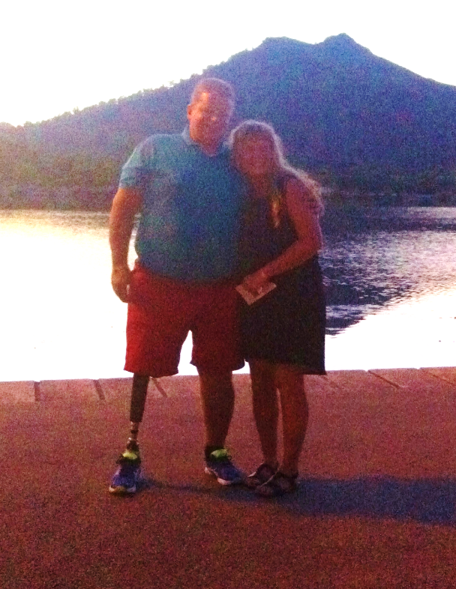
Sommarsemester utomlands 2015

Slide 22
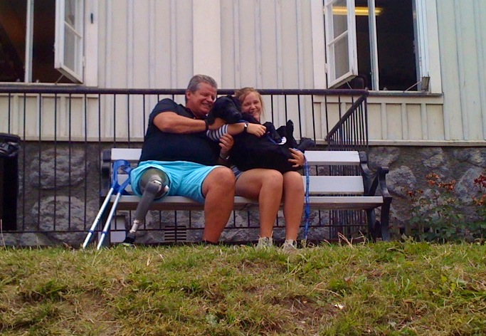
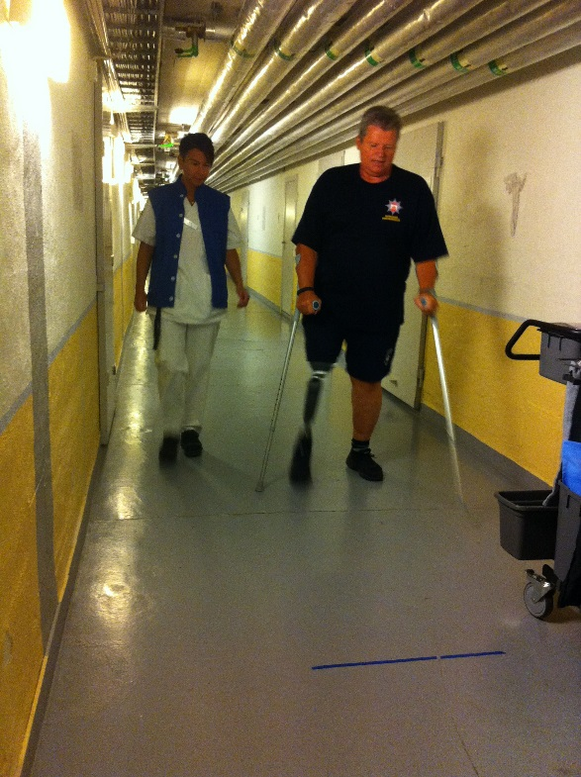
En kämpe som har klarat sig tack vare ett stort socialt stöd och från engagerad vårdpersonal

Slide 23
Varför berättar jag detta?
I detta tillstånd kan och får vi många patienter…
Vi är ofta ändstationen efter långvarigt vårdförlopp…
Vi får många gånger personlig kontakt med patienterna …
  …som i vissa fall kan fortsätta i flera år….
  …deras vardag är i vissa fall fullständigt beroende av våran service

Slide 24
Varför berättar jag detta?
Självständighet
  En av de viktigaste faktorerna för livskvalitet
Oberoende
  Kontroll över sitt liv
Vi är specialister på att återupprätta människors oberoende
Ortopedteknik handlar om vårdresultat
  Trots att ”vår” kostnad är väldigt liten tillför vi mycket värde
Vi är små, men vi gör stor skillnad för flera tusentals människor varje år

Slide 25
Tack!

